Slide 1

МУЛЬТИВАРКА
RMC506-CB Excellence

Slide 2

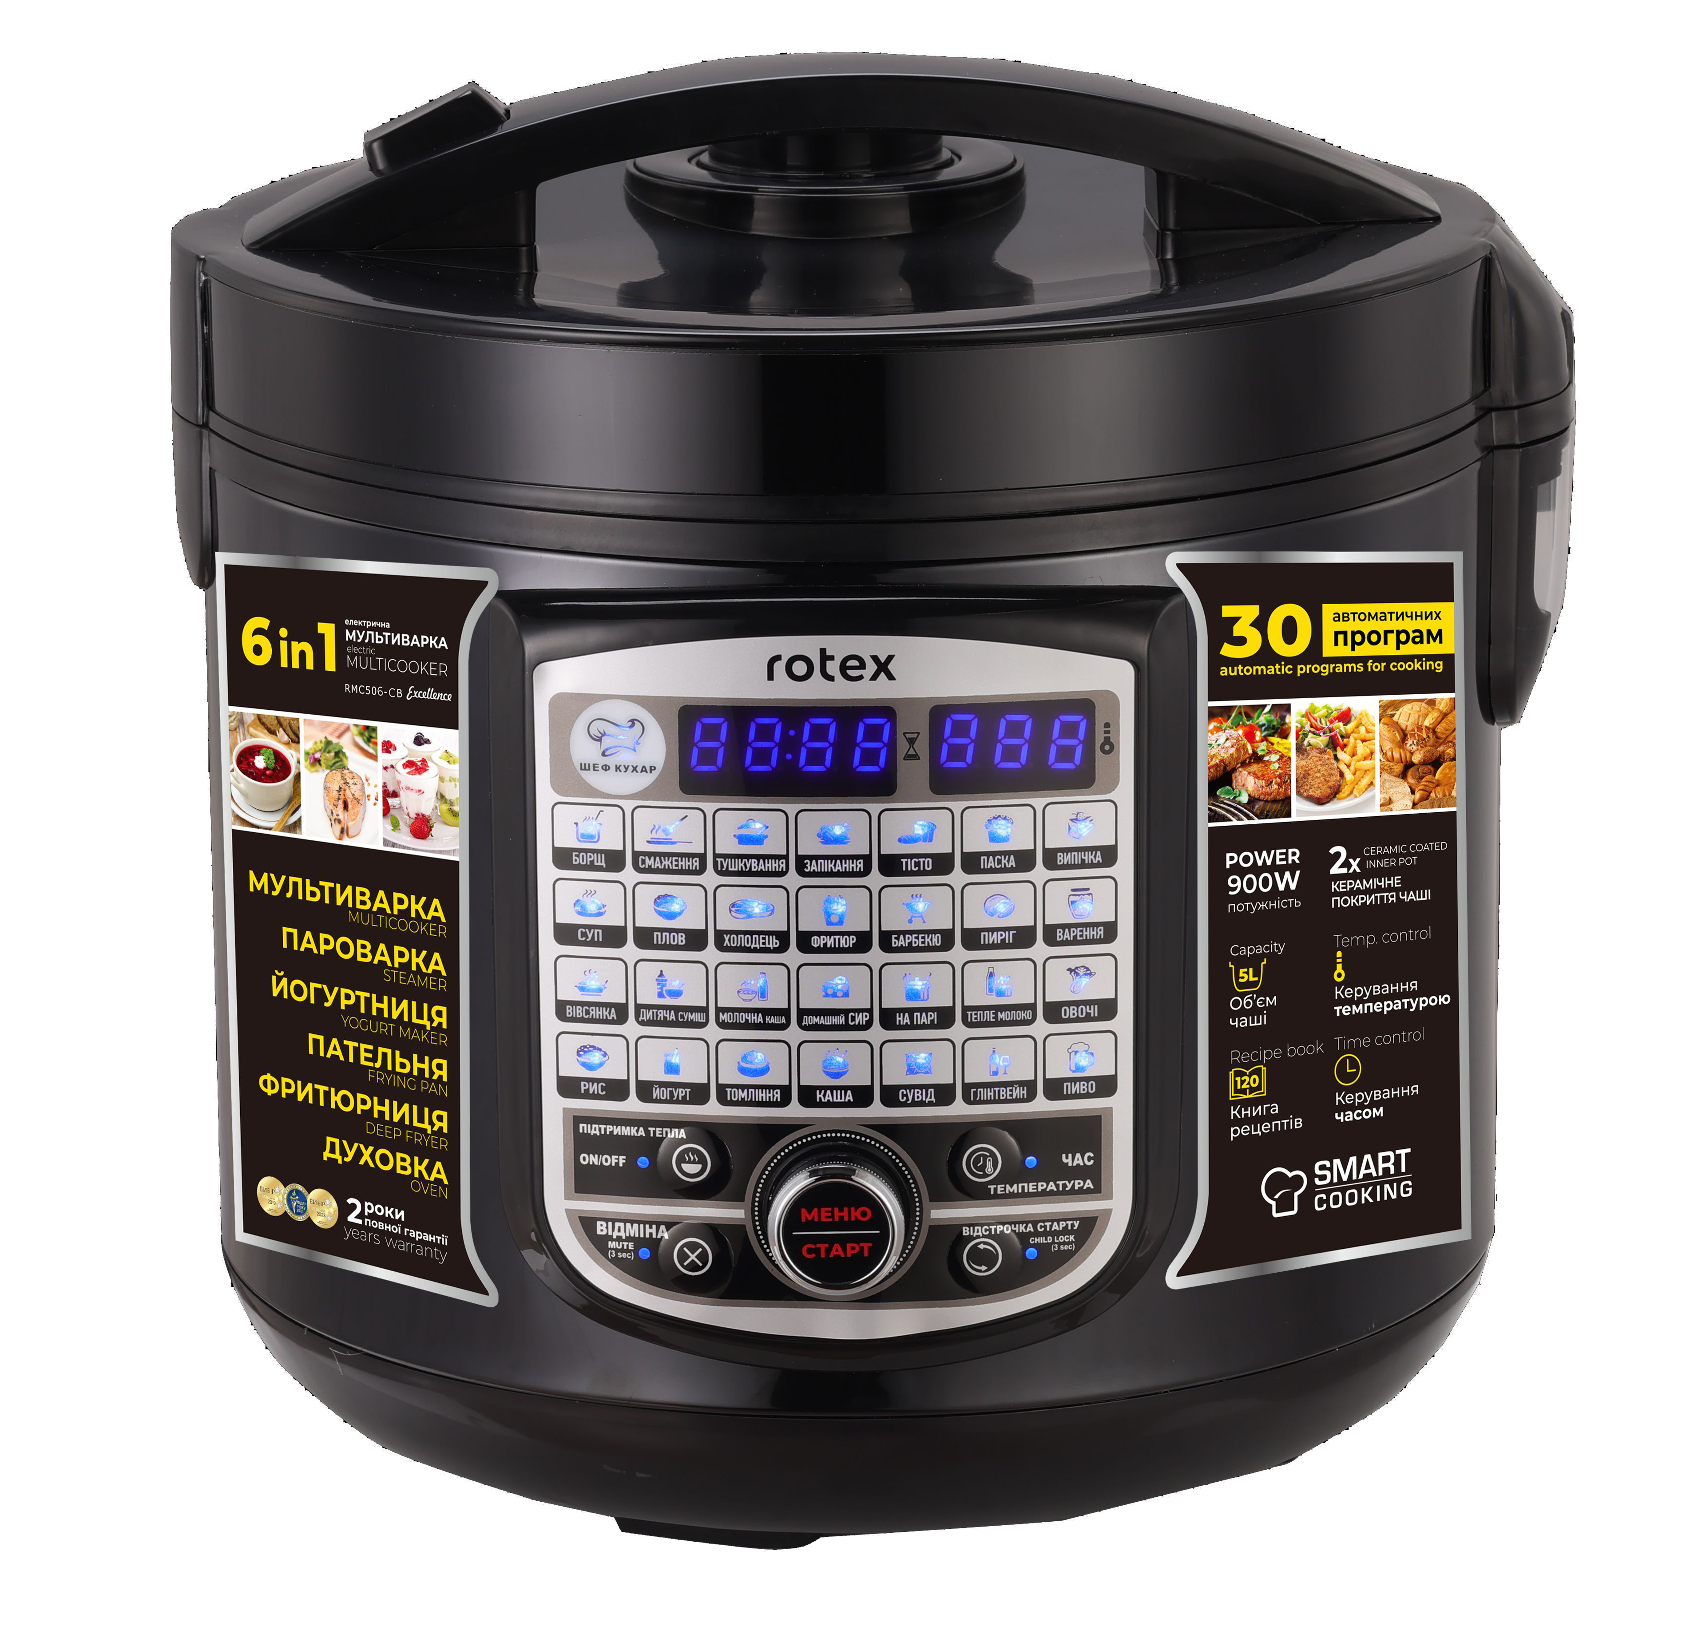
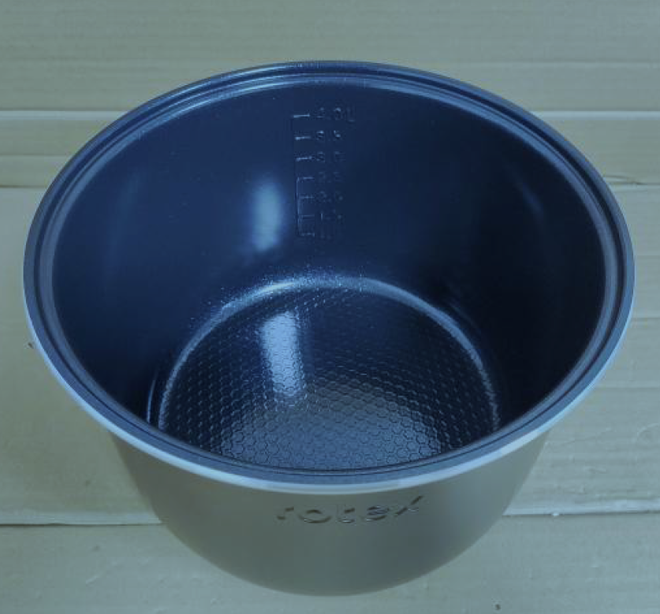
RMC506-CB Excellence з функціоналом Smart Cooking
Потужність 900 Вт.
Обсяг чаші 5 л.
Електронне керування.
-Покриття чаші: високоякісне керамічне покриття чорного кольору
30 програм (ШЕФ КУХАР, БОРЩ, СМАЖЕННЯ, ЙОГУРТ, ТЕПЛЕ МОЛОКО,МОЛОЧНА КАША, СУВІД, КАША, ДИТЯЧА СУМІШ, ОВОЧІ, ВІВСЯНКА, ПАСКА, РИС, СУП, НА ПАРІ, ДОМАШНІЙ СИР, ХОЛОДЕЦЬ, ТУШКУВАННЯ, ТОМЛІННЯ, БАРБЕКЮ, ЗАПІКАННЯ, ВАРЕННЯ, ПИРІГ, ВИПІЧКА, ГЛІНТВЕЙН, ПЛОВ, ФРИТЮР, ПІДІГРІВ, ПИВО, ТІСТО) .
Smart Cooking:
  зміна Температури і часу приготування,
  скасування функції Підігріву,
  багатофункціональний Джойстик управління.
-2 LED дисплея.
-Шнур живлення довжиною 1,2 м.
-Таймер 24 години.
-Відкладений старт.
-У комплекті: пластикова пароварка, ложка, ополоник, мірний стакан, кришка для чаші за харчового пластику, книга рецептів (120 рецептів).
Корпус: нержавіюча сталь, чорний Колір пластика: чорний.

Slide 3
Дякуємо за увагу!
ВІДДІЛ ПРОДАЖІВ
(044) 207-10-43 (вн.1028)
sale@rotex.ua
СЕРВІСНЕ ОБСЛУГОВУВАННЯ
(044) 207-10-47
support@rotex.ua
Україна, м. Київ

